Slide 1
Литературное чтение
«Перспективная начальная школа»
2 класс
Урок-проект
«Мой детский журнал»
Учитель начальных классов
Рудакова Галина Викторовна
МБОУ»Ульяновская СОШ»
Тверская область

Slide 2
Цель проекта:
-учить находить необходимую информацию для выполнения учебных заданий с использованием учебной литературы;
-формировать навыки работы в группе;
-формировать ответственное отношение к порученному делу;
-формировать умение работать аккуратно;
-договариваться, приходить к общему решению в совместной деятельности;
-возможность научиться работать с детской периодикой

Slide 3
Задачи для учеников
-создать модель своего журнала
-создать свою книжечку
-проявлять инициативу и творчество
-работать дружно, ответственно
-оказывать помощь друг другу

Slide 4
1 этап.Подготовительный
Распределение по группам:
первая группа
вторая группа

Slide 5
Правила работы в группе.
1. Распределить роли в группе:
экспериментатор
аналитик
иллюстратор
2. Выработать правила поведения
доброжелательность
слушать друг друга
(я тебя правильно понял…)
оказание помощи
взаимопонимание

Slide 6
2 этап Составление плана исследования
поиск решения проблемы
-создание проекта
-защита проекта
-подумать самостоятельно
-посмотреть книги о том, что создаешь
-обратиться к компьютеру, посмотреть в Интернете
-

Slide 7
3 этап Обдумывание проекта.
План действия в группе.
1.Обсуждение задания (коллективно).
2.Выполнение практического задания («экспериментаторы»).
3.Оформление задания («иллюстраторы»).
4.Защита проекта по рубрикам(«аналитики»).

Slide 8
Разделы проекта
1.Периодика.
2.Разнообразие журналов.
3.Работа журналистов.
4.Проект.
5.Книжка-самоделка.

Slide 9
Какие бывают новости?
Новости
Как мы узнаем новости?
Источники новостей:радио, газеты, телевидение, журналы, интернет
Кто сообщает новости?
важные
не очень важные
«свежие»
не очень «свежие»
журналисты

Slide 10

Как новости попадают в газеты, журналы?
Новости сообщает журналист.А кто такой журналист?
Журналист-человек, который одним из первых узнает о каких-либо событиях и умеет о них рассказать.
О чем может рассказывать журналист?
О спорте
О цирке
Об урожае
О погоде
О театре

Slide 11
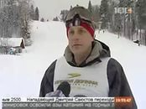
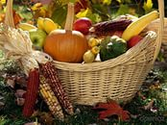
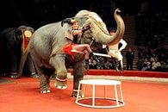
Журналист, пишущий о спорте.
Он посещает спортивные соревнования, потом сообщают об этом.В чем он должен разбираться?
Журналист, пишущий об урожае.
В чем он должен разбираться?
В сельском хозяйстве
В спорте
Журналист, пишущий о цирковой программе.
Он посещает цирковые представления, потом сообщают об этом. В чем он должен разбираться?
В цирковой программе

Slide 12
Что такое периодика?
Газеты и журналы называют периодикой.
Это означает, что они периодически, то есть через одинаковые отрезки времени.
Один раз в день-ежедневник,
Один раз в неделю-еженедельник,
Один раз в месяц-ежемесячник,
Один раз в год-ежегодник.

Slide 13





Какие журналы вы знаете?
Какие журналы вы читали?
Каждый журнал имеет
свое лицо,
свои рубрики,
своего хозяина.

Slide 14
4 этап. План работы.
1.Придумай название журнала.
2.Придумай обложку журнала и нарисуй её.
3.Подумай и запиши, что будет печататься в журнале. Оформи список.
4.Придумай 2 страницы журнала. Оформи эти страницы.
5.Оформи модель журнала.
6.Защити проект, ответив на вопросы:
-Почему выбрали такое название?
-Почему решили печатать данный материал?
-Где можно найти материал для журнала?
Самостоятельное оформление самодельной книжки
1.Определить сколько страниц.
2.Сложить листы, крепить их.
3.Написать выбранное произведение.
4.Нарисовать ллюстрацию

Slide 15
Основные критерии оценки работы
1.Яркость оформления и оригинальность материалов .
2.Самостоятельность при выполнении работы.
3.Полнота раскрытия темы.
4.Активность участников творческой работы.
5.Внесение вклада в общее дело и получения удовольствиея от своей деятельности.

Slide 16
5 этап.Защита проекта.
1.Демонстрация работ.
2.Защита по рубрикам.
Зачитывание рубрик, произведений по данным рубрикам:
улица стихов, сказочный городок(сказки), страна загадок, литературная мастерская(книжка- самоделка).

Slide 17
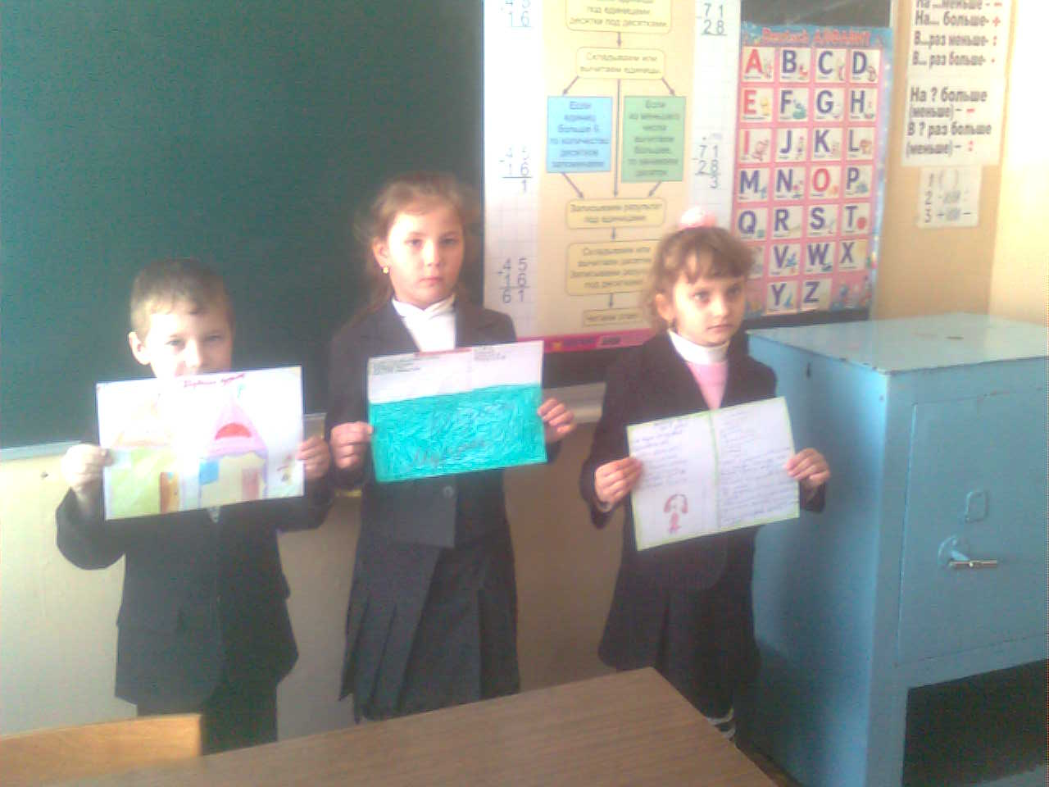
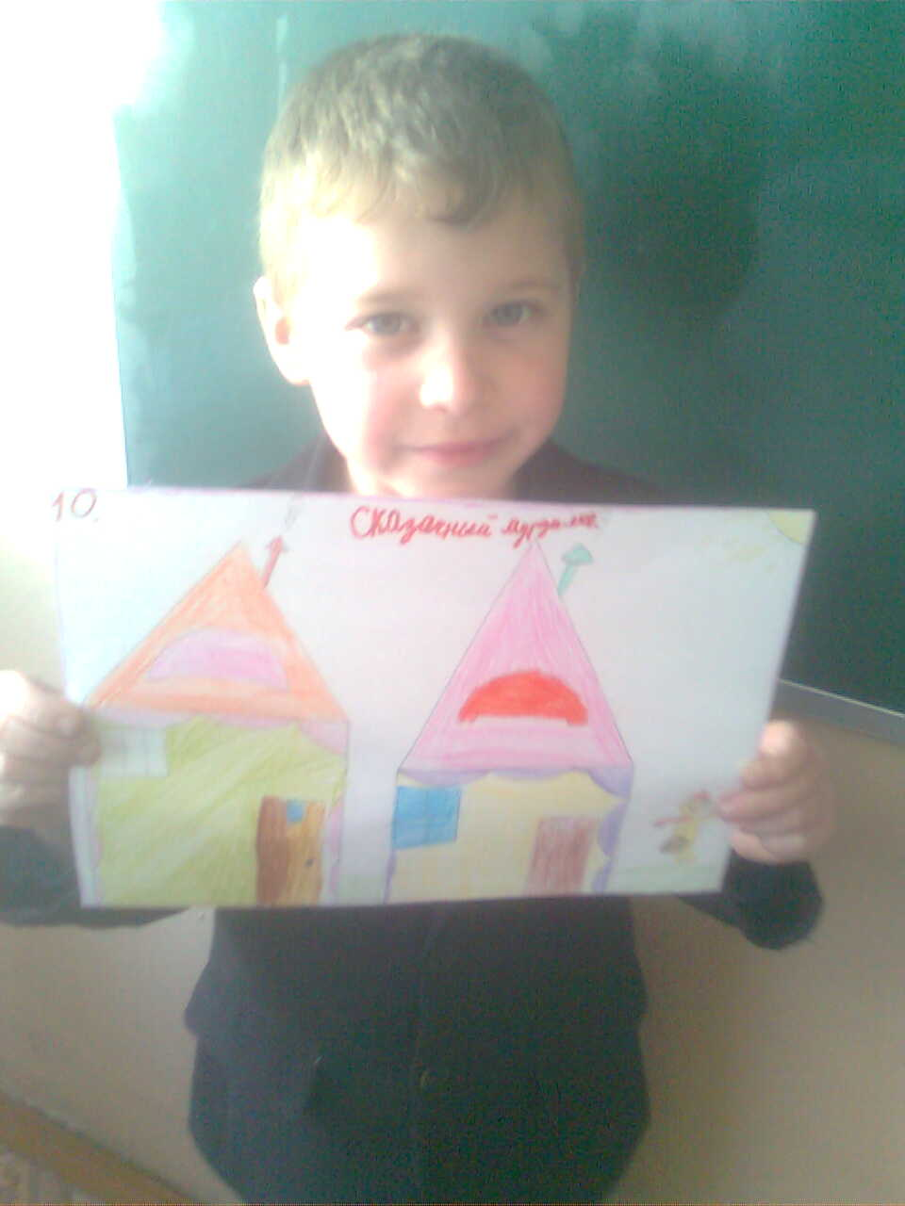
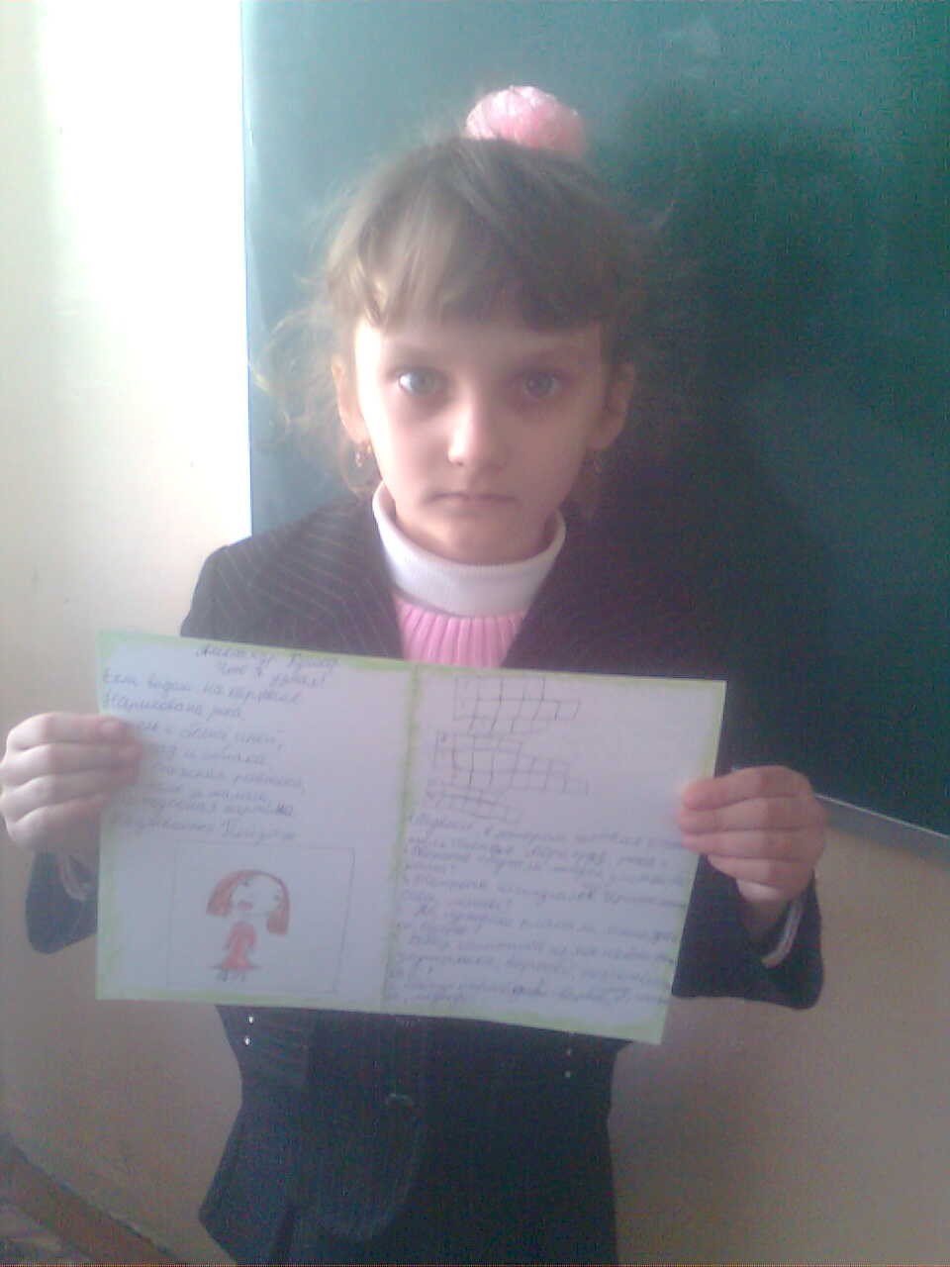
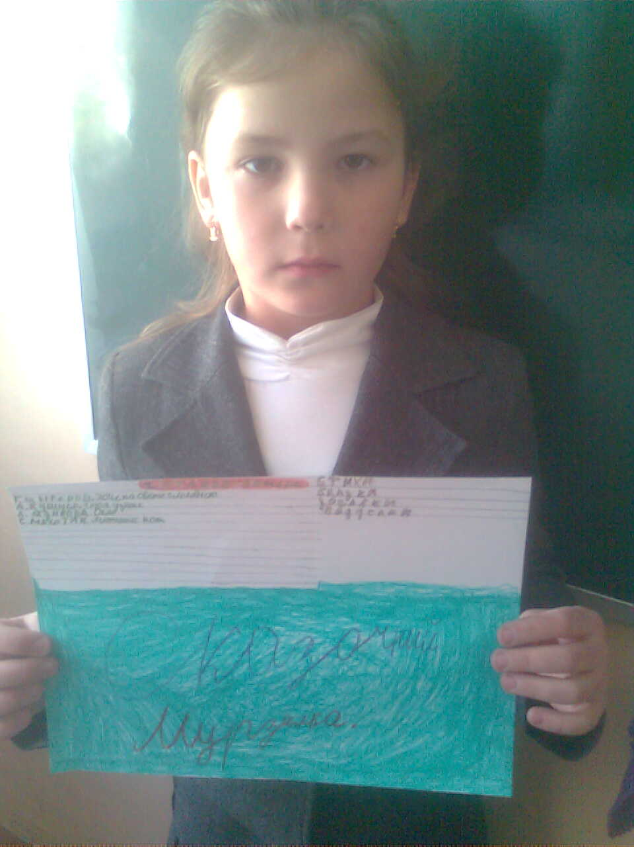
Творческие работы учеников

Slide 18
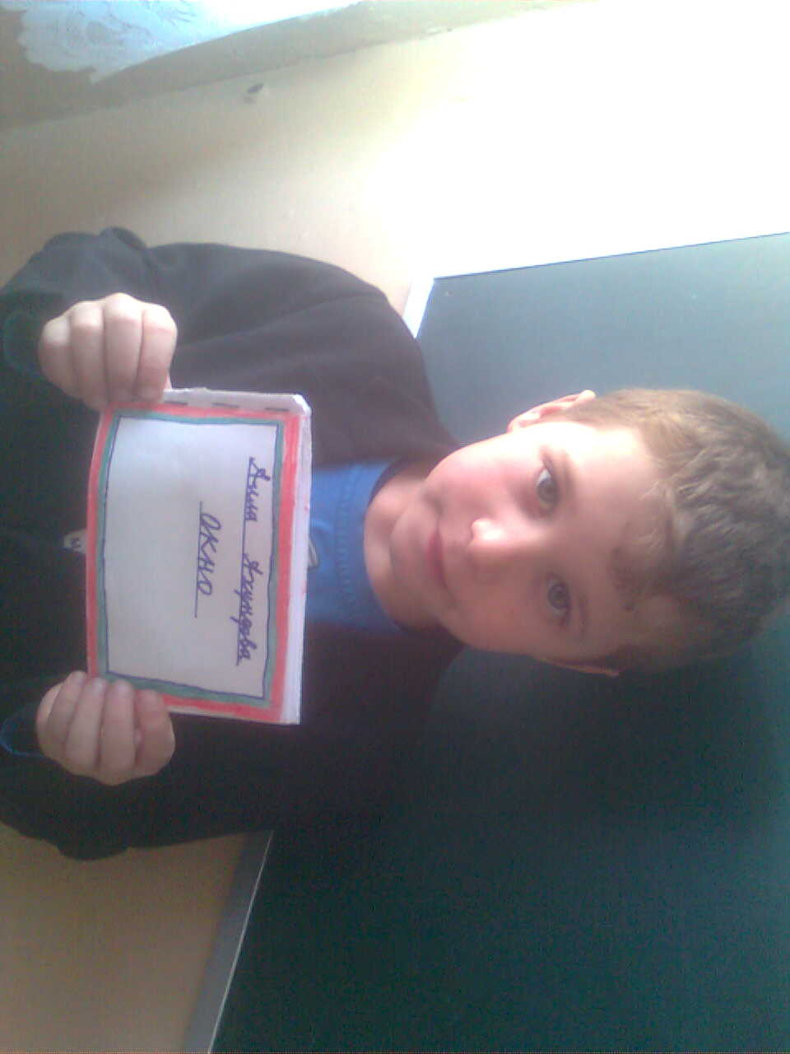
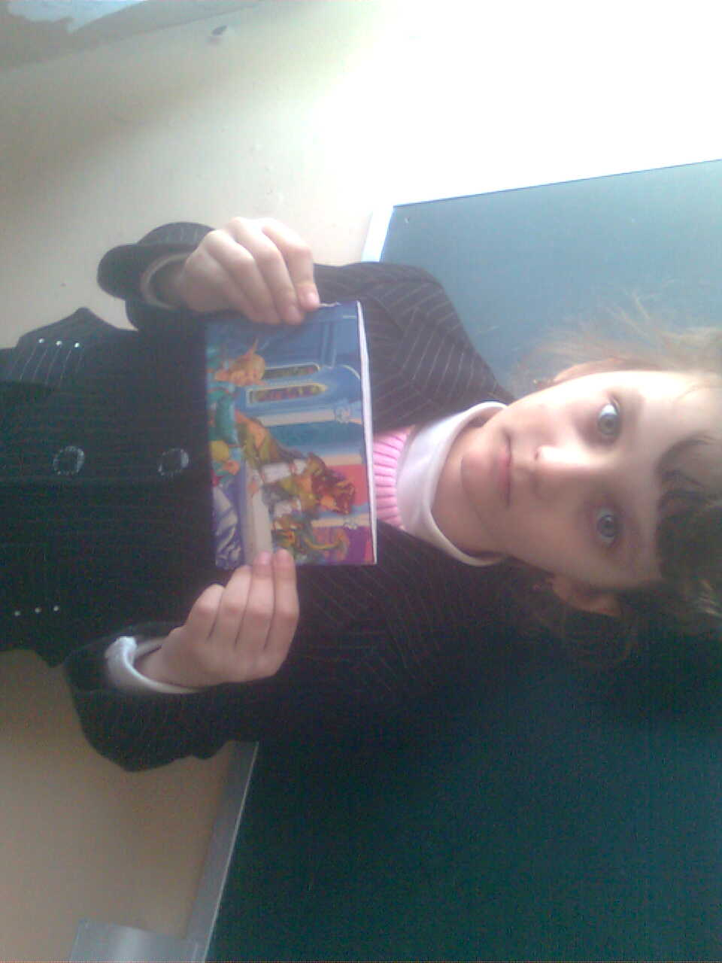
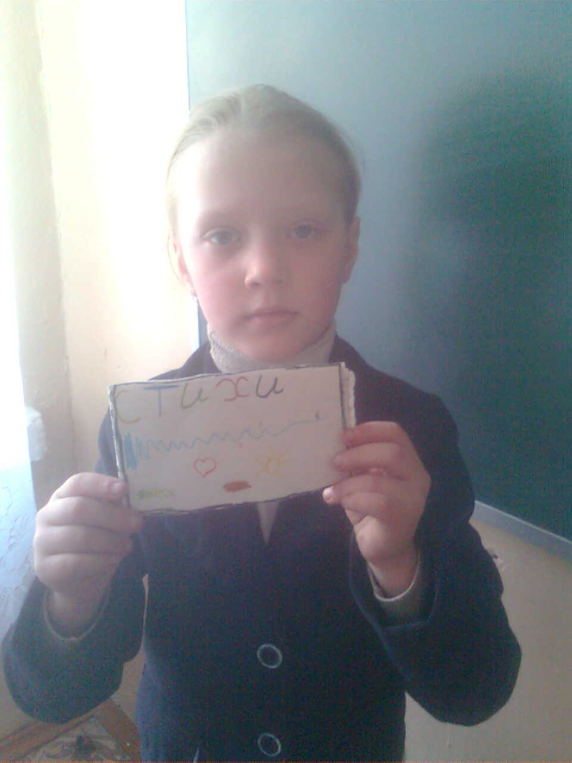
Творческие работы учеников

Slide 19
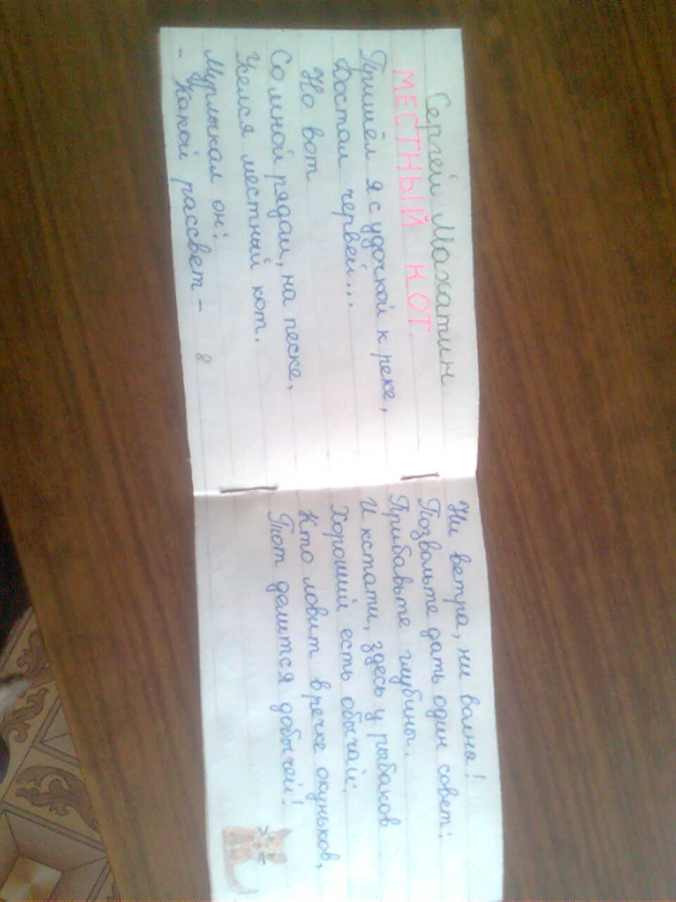
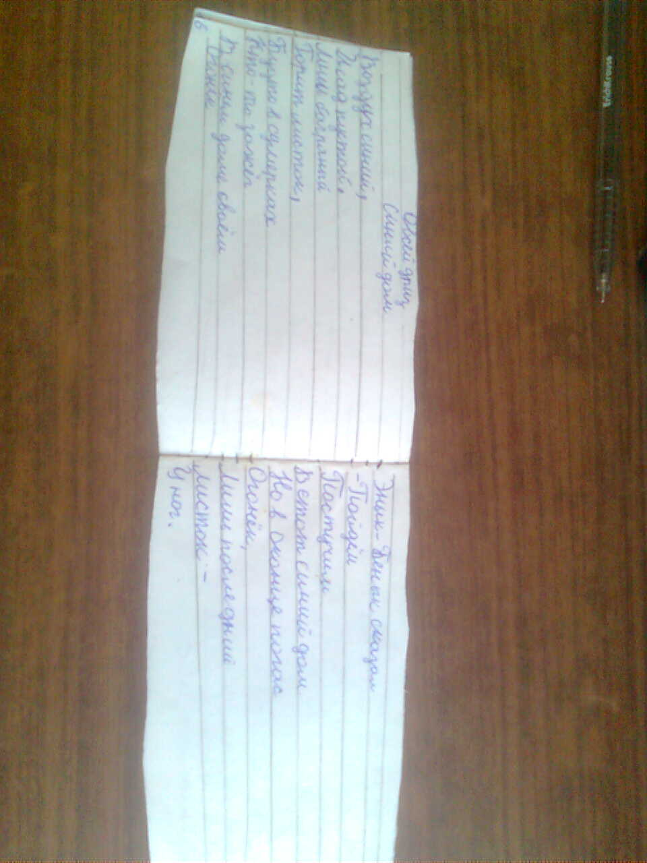
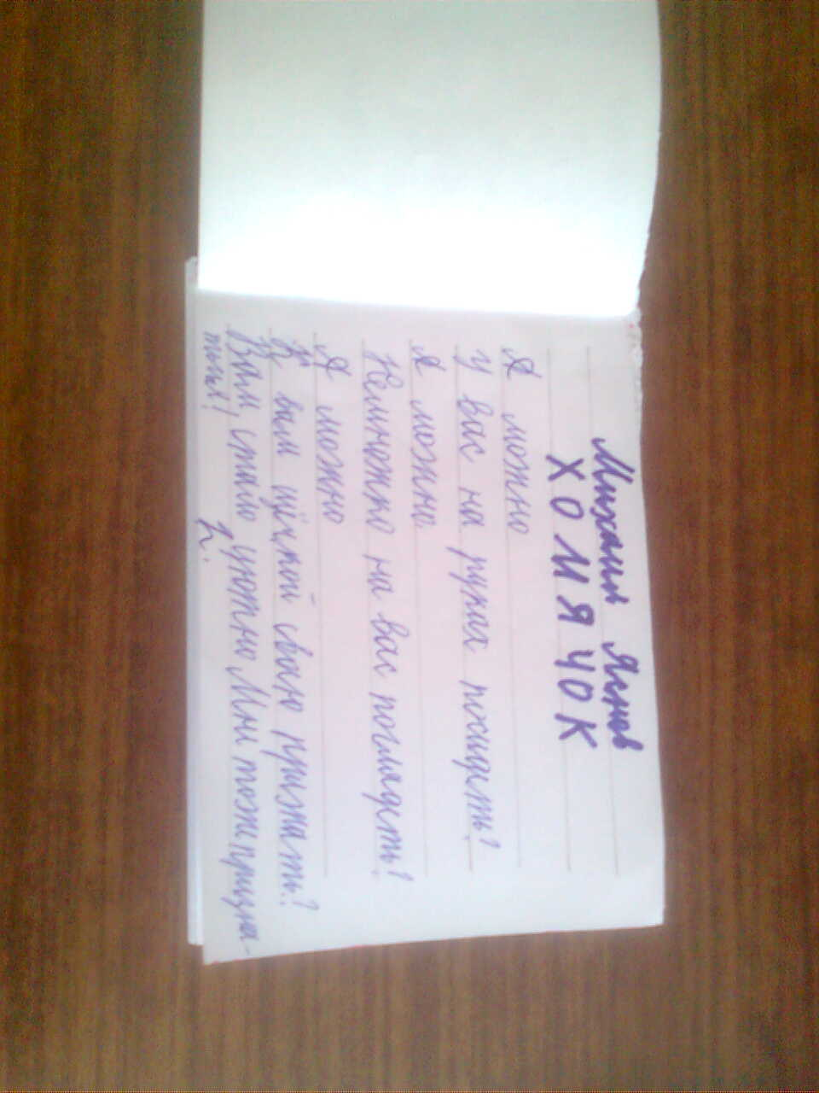
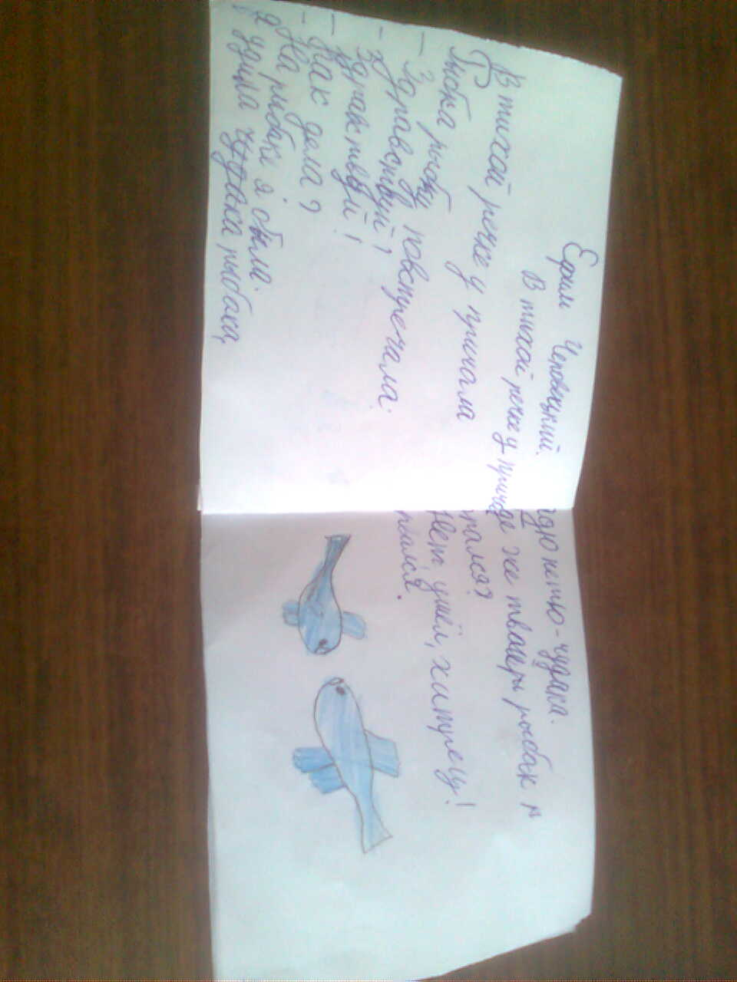
Творческие работы учеников

Slide 20
Рефлексия
Понравилось ли вам создавать журнал?
Исследование какой темы провели?
Удалось ли решить поставленную задачу?
Каким способом?
Какие получились результаты?
Где можно применить новые задания?
Закончи предложения:
«Мне понравилось выполнять…..»
«Я работал(а) с настроением…»

Slide 21
http://im0-tub-ru.yandex.net/i?id=944238b3433c5268cfbb339facdcc35c&n=21
http://im2-tub-ru.yandex.net/i?id=3b14569b353844411effe95389dc45c2&n=21http://im1-tub-ru.yandexhttp://im2-tub-ru.yandex.net/i?id=94094a3289eb8674adc9f559c10dde3c&n=21
.net/i?id=965ad66030e6beaa4ad4c9062ef326a2&n=21
http://smeshariki-mir.ru/zhurnal/0503.jpg
http://im3-tub-ru.yandex.net/i?id=61a809db8be20f63edd8efda2517a733&n=21

